Slide 1
JDBC进阶：
主从关系、分页查询、连接池

Slide 2
主从关系（数据库）
假设图书管理系统中，存在表beanbookindex(图书目录)，用于存放图书的章节目录，该表应如何设计
图书表和图书目录表是非常典型的主从关系表，图书目录表中的所有数据都属于某本图书。我们把图书表叫主表、目录表叫从表。

Slide 3
主从关系（java）
设计一个javabean用于表示图书目录
在读书表中，增加一个list，用于表示该图书的目录列表。

Slide 4
主从关系的OR映射
如何实现提取一本图书：在提取方法中，同时提取目录列表？
如何删除一本图书：在删除图书的同时，删除目录？_x0013_

Slide 5
为什么需要分页查询
一个查询的返回结果过大会对内存的占用、显示的时间等各方面产生影响_x0013_
_x0013_分页查询的目标就是将所有查询结果按一定大小分成多个页，每次返回一页数据
_x0013_如：某查询返回1000条数据，可以设定页大小为10条，当要求提取第21页数据时，即提取第201条－210条数据

Slide 6
JDBC对分页的支持
Oracle、mysql等数据库支持在sql语句中增加条件实现提取第n条数据到第n＋pagesize条数据的提取
  如mysql语句：SELECT a FROM foo WHERE b = 1 LIMIT 100,10;
SQL server等数据库支持提取前n条数据的提取
  如：select top 10 * from foo_x0013_

Slide 7
分页查询的参数和返回值
参数一般包括：一般查询条件参数,int page(第几页),int pagesize（页大小）
返回值包括：总记录数（如何获取？）、总页数、当前页纪录数、当前页数据列表。
那么应该怎么来表示返回内容呢？例子中的返回结果一般是list，我们应该如何改造？
_x0013_

Slide 8
页面对象PageData
属性：
  int totalRecordCount
  int pageCount
  Int pagesize;
  int pageIndex
  List data

Slide 9
如何提取PageData数据
根据查询条件查询总记录数（count集函数）
根据总记录数、pagesize，计算页面数
根据page和pagesize等数据，构造分页查询SQL语句，并将查询结果封装成list

Slide 10
连接池
传统数据库访问过程：
  建立连接
  执行SQL语句
  关闭连接
在需要频繁访问的场景下，
需要较多系统开销。
包括：网络连接、
数据库用户认证等

Slide 11
连接池
预先建立一些数据库连接
需要使用时，从这些连接中获取一个空闲等
使用完成后，不关闭连接，仅仅把连接标示为空闲

Slide 12
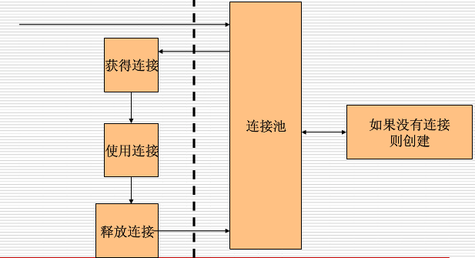

Slide 13
连接池的一般实现——数据源
javax.sql.DataSource接口
javax包属于javaEE（企业版）范畴,java.sql包属于javaSE（标准版）范畴
实例：参考讲义的“JDBC数据源”部分

Slide 14
典型第三方连接池——c3p0

